Slide 1
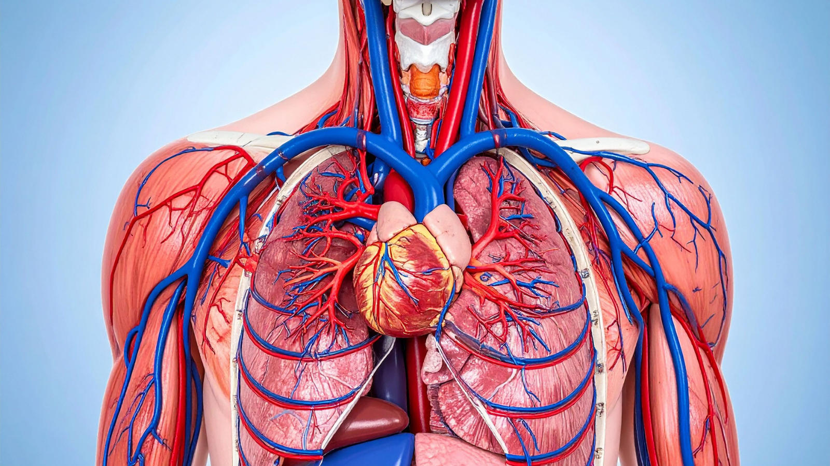

Uitgewerkte lessen thema Voeding en Gezondheid
Atelier Beweging
Les 2: De Bloedsomloop

Slide 2
Opbouw van de uitgewerkte voorbeeldles
Onderstaande lessen zijn in dit atelier te vinden:
Les 1: Beweging
Les 2: Bloedsomloop
Les 3: Botten en Spieren
Les 4: Olympische Winterspelen
Onderzoeksles
Maak zelf een keuze passend bij jouw voorkeur en doelen die nog behaald moeten worden uit jullie volgsysteem.
We raden aan om altijd minimaal één onderzoeksles in te plannen, zodat de kinderen zelf de diepte in kunnen gaan met een onderwerp waar zij blij van worden.
Let op: in de notities onder de slides staat soms een toelichting of een antwoord.
Voorbeeld als je ruimte hebt voor vier lessen in het komende thema:
Les 1: Beweging
Les 2: Bloedsomloop
Les 3: Botten en Spieren
Les 4: Onderzoeksles

Slide 3
Burgerschapsdoelen
Volgens de kernconceptdoelen van het SLO (2024)
Kerndoel 4 – Maatschappelijke betrokkenheid
Leerlingen leren waarom het belangrijk is om goed voor je lichaam te zorgen en kunnen dit verbinden aan gezond gedrag in de samenleving.
Ik kan uitleggen waarom het belangrijk is om goed voor je gezondheid te zorgen, voor jezelf en voor anderen.
Kerndoel 5 – Democratische betrokkenheid
Tijdens de voorbereiding van het toneelstuk overleggen leerlingen hoe ze het gaan aanpakken en maken ze samen keuzes, wat laat zien hoe democratisch handelen eruitziet in de klas.
Ik kan samen met anderen keuzes maken en luisteren naar ideeën van anderen.

Slide 4



Sustainable Development Goals (SDG)
Zoals opgesteld door de Verenigde Naties
SDG 3 – Goede gezondheid en welzijn
De les gaat over hoe het lichaam werkt en waarom het belangrijk is om goed voor je hart, longen en lichaam te zorgen.
Ik kan uitleggen waarom gezond eten, bewegen en rust nemen belangrijk zijn voor mijn hart en bloedsomloop.
SDG 4 - Kwaliteitsonderwijs
Leerlingen leren via spel, samenwerking en creativiteit over een belangrijk biologisch systeem en presenteren hun kennis aan anderen.
Ik kan op een leuke en duidelijke manier aan anderen uitleggen wat ik heb geleerd over het menselijk lichaam.
SDG 17 – Partnerschappen om doelstellingen te bereiken
Leerlingen werken samen in een groep aan een gemeenschappelijk doel en ervaren dat samenwerken nodig is om iets goed uit te voeren.
Ik kan samenwerken en mijn rol goed uitvoeren in een groepstaak zoals een toneelstukje.

Slide 5
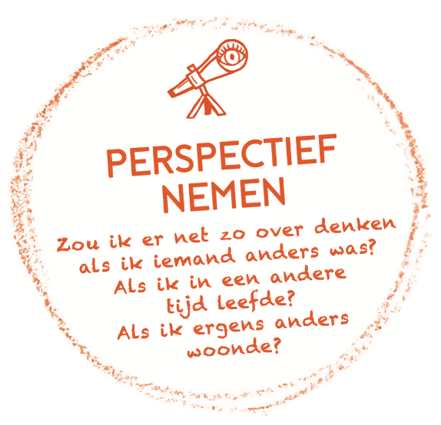
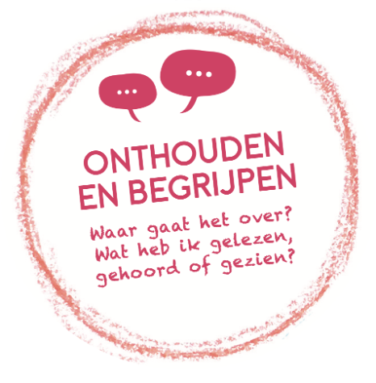
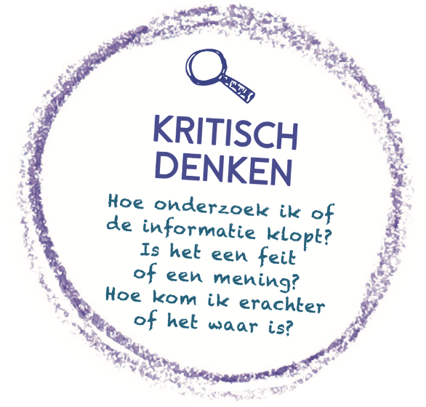
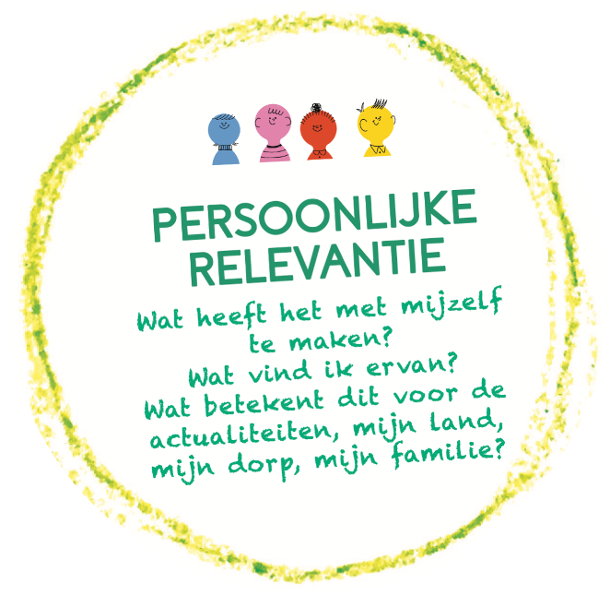
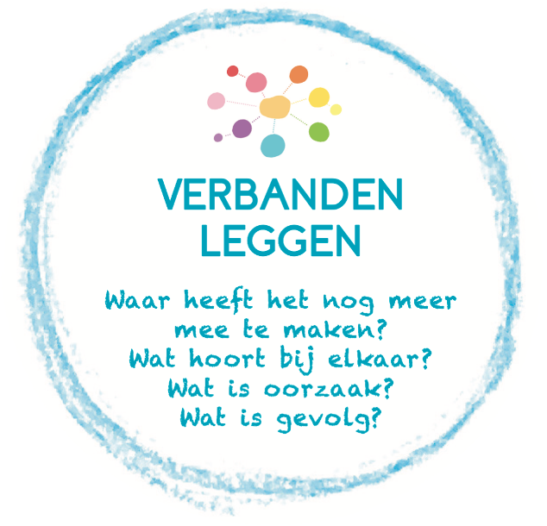
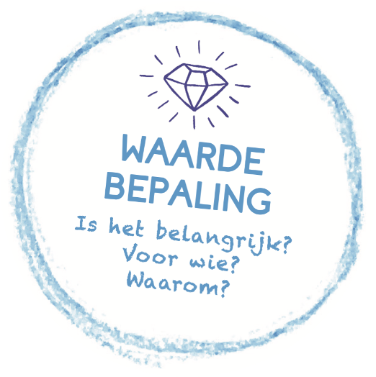
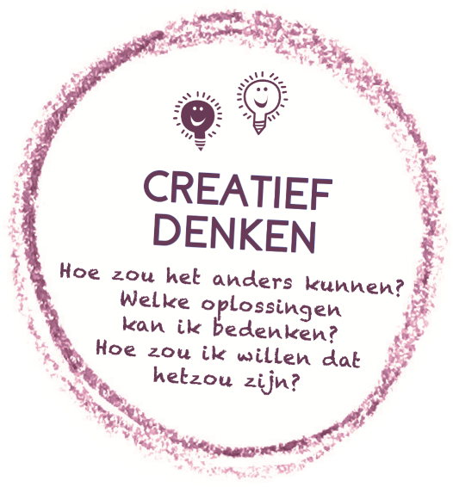
Losse Denkbubbels om te gebruiken bij je les

Slide 6
Achtergrondinformatie voor de leerkracht
https://www.sanquin.nl/over-bloed/bloedcirculatie
https://www.maxvandaag.nl/sessies/themas/gezondheid-sport/dit-wilt-u-weten-over-zweten/
https://schooltv.nl/video-item/waarom-ga-je-klappertanden-als-je-het-koud-hebt-van-bewegen-krijg-je-het-warm [2:02 min]
https://www.hartcentrumhasselt.be/patient/werking-van-het-hart#:~:text=Het%20hart%20is%20een%20holle,bloed%20terug%20naar%20het%20hart.
https://www.sanquin.nl/over-bloed/bloedcirculatie/bloedvaten#:~:text=Aders%20vervoeren%20zuurstofarm%20bloed%20en,en%20kooldioxide%20afgeven%20of%20opnemen.

Slide 7

Benodigdheden voor dit atelier
Les 1: Bijlagen horend bij de les Stopwatch/timer Ruimte in lokaal Schoolplein Kleurpotloden en stiften Papier 8+: Scratch account | Les 2 Bijlagen horend bij de les Stopwatch of timer Wisbordje Attributen toneelspel
Les 3 Bijlagen horend bij de les | Les 4 Bijlagen horend bij de les

Slide 8
Les 2: De Bloedsomloop

Slide 9
Groepen 3-4

Slide 10
Doelen
Kennis: "Ik heb een brede algemene ontwikkeling” kennis maken met de wereld om je heen | Ik kan uitleggen wat de bloedsomloop is. Ik kan het verschil uitleggen tussen de grote en de kleine bloedsomloop. Ik kan benoemen welke taken het hart, de longen, het bloed en de organen/spieren hebben.
Inzicht: (Denkbubbels) "Ik weet wie ik ben en wat ik wil” reflectie op jezelf en de wereld | Ik kan bedenken wat er gebeurt als een onderdeel van de bloedsomloop niet goed werkt (Kritisch denken). Ik kan me voorstellen hoe het is om een bloedcel te zijn en wat die allemaal meemaakt (Perspectief nemen). Ik kan uitleggen waarom het belangrijk is dat het hart, het bloed, de longen en de organen goed samenwerken (Verbanden leggen).
Vaardigheden: "Ik kan mijn kennis en inzicht toepassen in mijn leren, mijn leven en de omgang met de mensen om mij heen.” Werkvormen, toepassingen en de transfer van het geleerde naar nieuwe situaties. | Ik kan samenwerken aan een toneelstukje over de bloedsomloop en de route van het bloed in de bloedsomloop laten zien met woorden, beweging of beelden. Ik kan mijn kennis over de bloedsomloop creatief presenteren aan anderen.

Slide 11
Programma van vanmiddag
We gaan vanmiddag aan de slag met de volgende opdrachten:
Mini-experiment
Hoe werkt de bloedsomloop?
Werkblad bloedsomloop
Bloedsomloop theater
Open podium
3-4

Slide 12
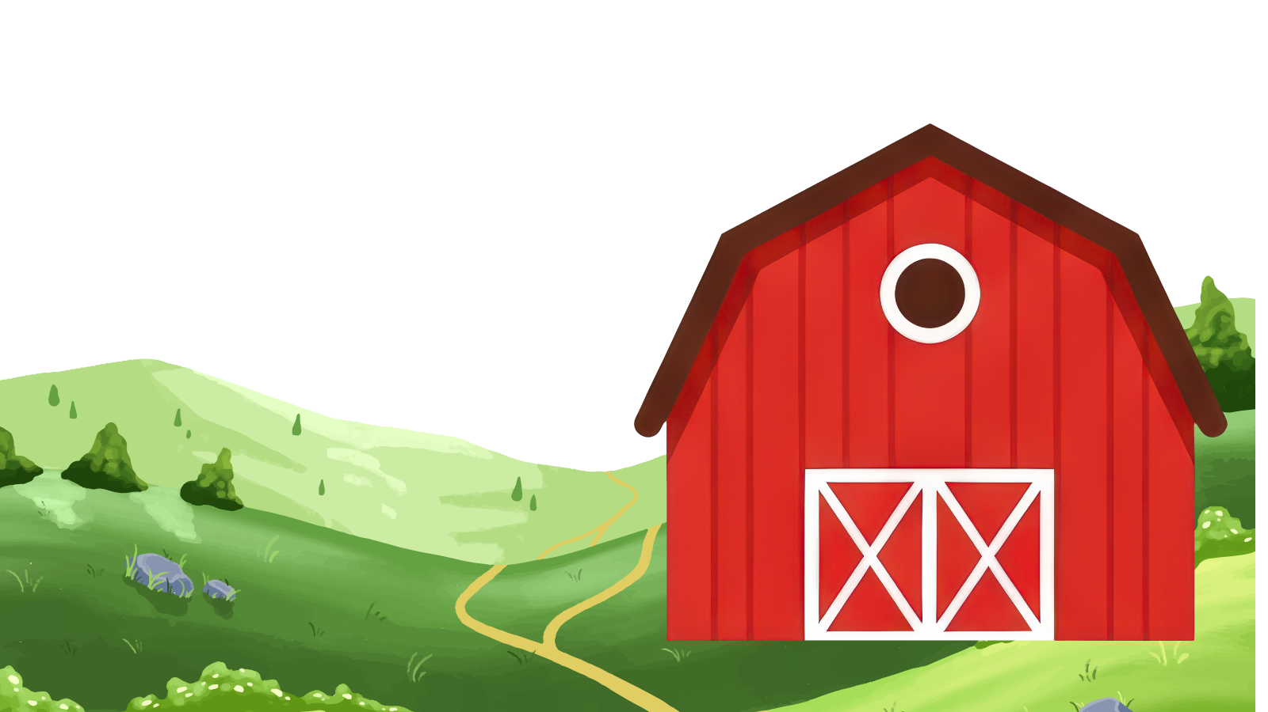

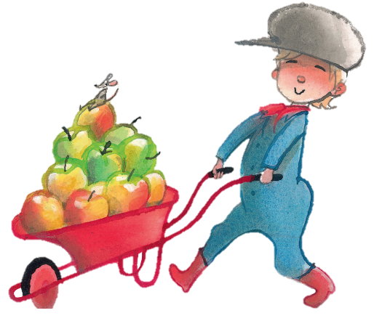
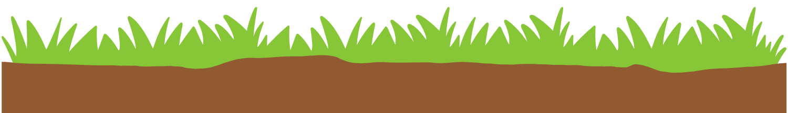
Inspiratie deel 1: nieuwsgierigheid prikkelen en voorkennis activeren
De bloedsomloop van Boer Boris
Hallo kinderen,
Gisteren zat ik lang op mijn trekker, en toen ik afstapte had ik koude vingers en tintelende tenen. Maar toen ik een paar stappen liep, voelde ik me meteen weer warm. Dat vond ik vreemd. Hoe weet mijn lichaam wanneer het warm moet worden? En wat heeft dat met bloed te maken?
3-4
Notes:
Lees de tekst voor:
Hallo kinderen,
Gisteren zat ik lang op mijn trekker, en toen ik afstapte had ik koude vingers en tintelende tenen. Maar toen ik een paar stappen liep, voelde ik me meteen weer warm. Dat vond ik vreemd. Hoe weet mijn lichaam wanneer het warm moet worden? En wat heeft dat met bloed te maken?

Slide 13
Inspiratie deel 1: nieuwsgierigheid prikkelen en voorkennis activeren
De bloedsomloop van Boer Boris
Hoe zorgt mijn lichaam ervoor dat het bloed overal komt waar het nodig is, zelfs tot in mijn tenen?
3-4

Slide 14
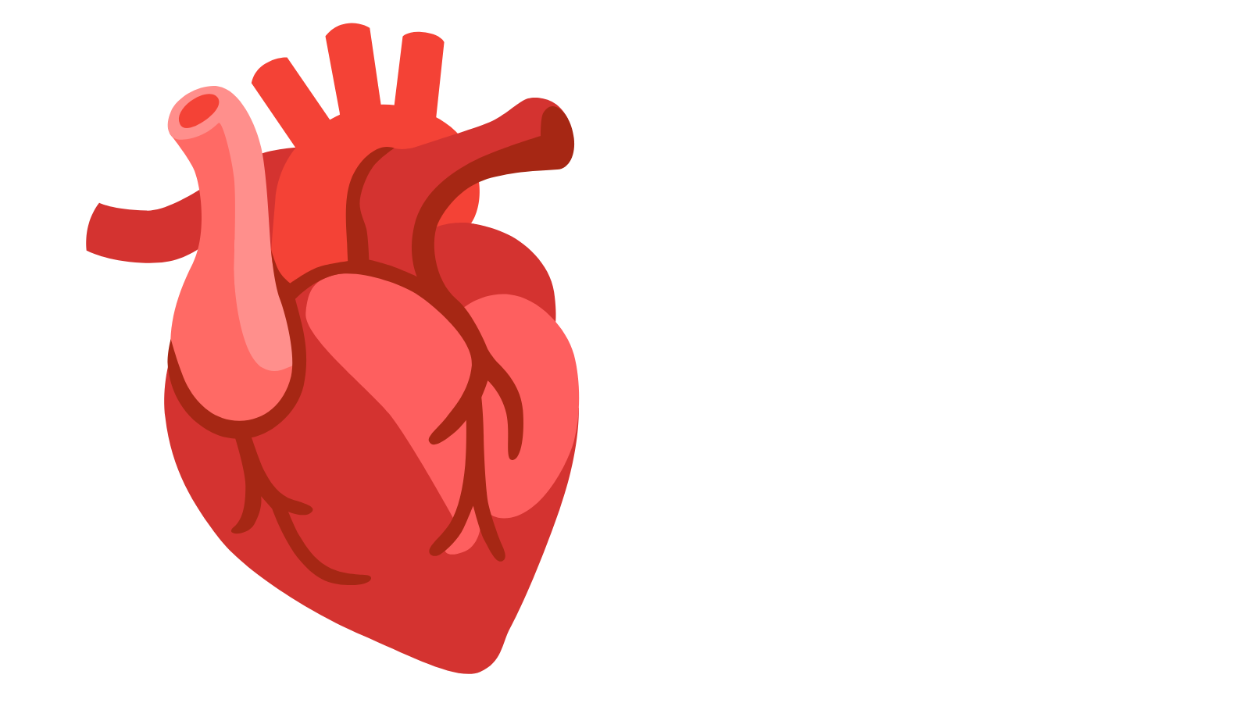
Inspiratie deel 1: nieuwsgierigheid prikkelen en voorkennis activeren
Hoe klopt jouw hart?
3-4

Slide 15
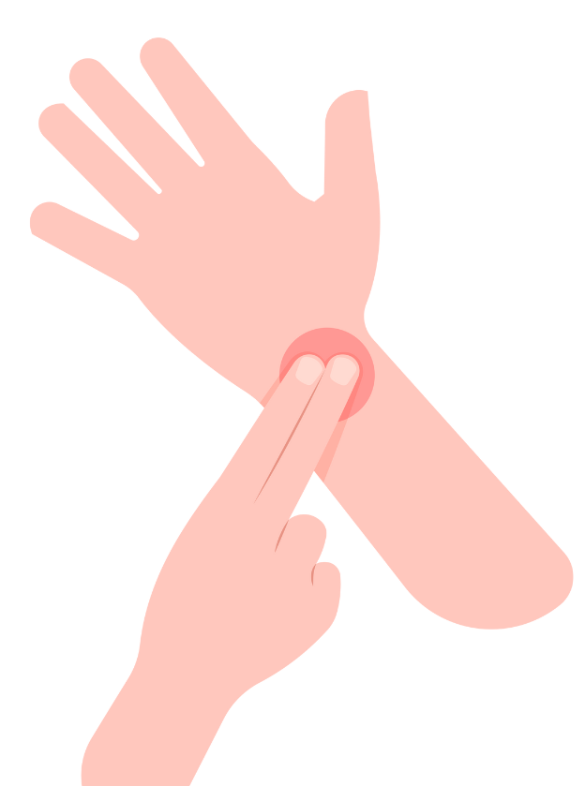
Inspiratie deel 1: nieuwsgierigheid prikkelen en voorkennis activeren
Hoe meet je je hartslag?
Stap 1: Zoek je polsslag
Leg twee vingers (je wijsvinger en je middelvinger) op de binnenkant van je pols, aan de kant van je duim.
Druk zachtjes totdat je klopjes voelt. Dat is je hartslag.
Je kunt ook je vingers tegen de zijkant van je hals leggen, net onder de kaaklijn.
Klopt jouw hart nu snel of langzaam?
3-4

Slide 16
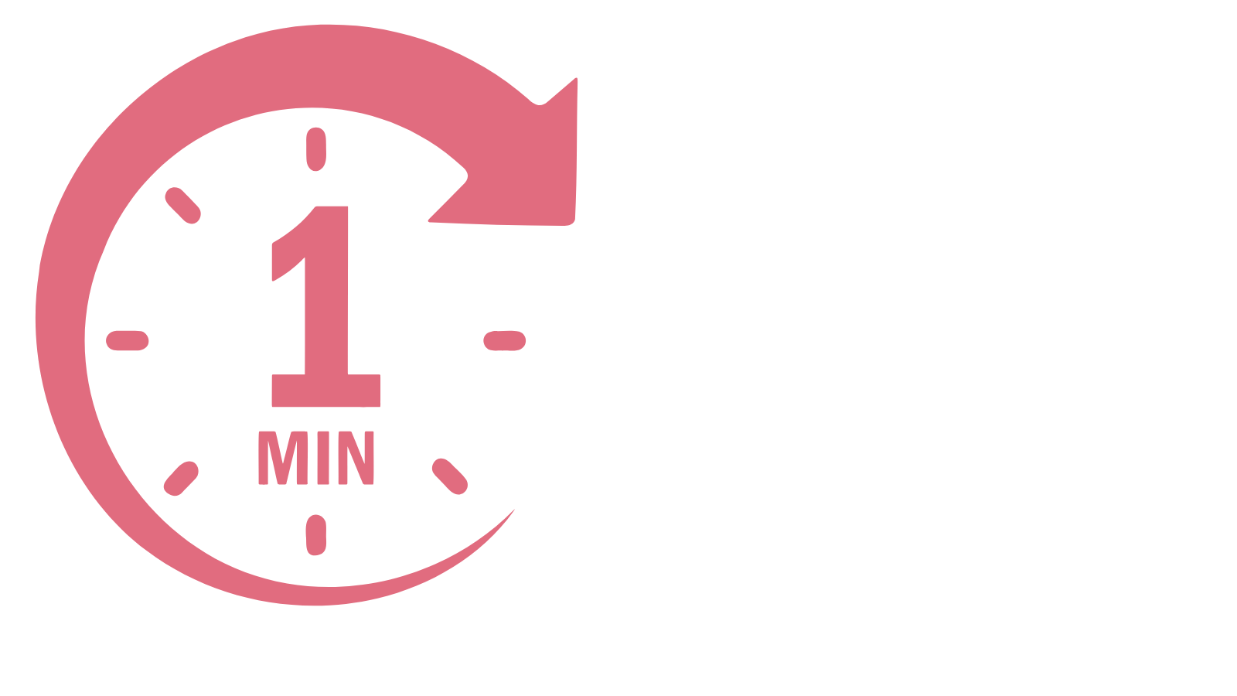
Inspiratie deel 1: nieuwsgierigheid prikkelen en voorkennis activeren
Hoe meet je je hartslag?
Stap 2: Tellen
Pak een stopwatch, klok of timer.
Tel hoeveel je hart klopt in 15 seconden.
Vermenigvuldig dit getal met vier om te weten hoeveel slagen je hart maakt in één minuut.
3-4
Notes:
Groep 4: Deze slide is extra voor kinderen die herhaald kunnen optellen.

Slide 17
Inspiratie deel 1: nieuwsgierigheid prikkelen en voorkennis activeren
Hoe vaak klopt jouw hart?
Hoe vaak klopt jouw hart per minuut?
Schrijf op je wisbordje
3-4
Notes:
Groep 4: Deze slide is extra voor kinderen die herhaald kunnen optellen.

Slide 18
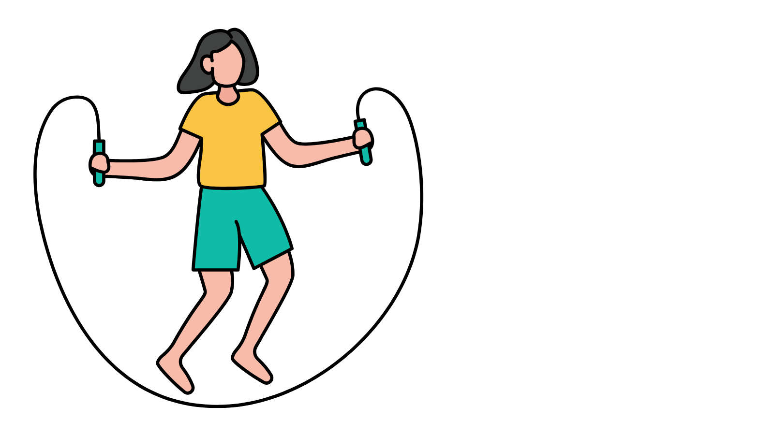
Inspiratie deel 1: nieuwsgierigheid prikkelen en voorkennis activeren
Hoe vaak klopt jouw hart?
Spring voor één minuut
Hoe vaak klopt jouw hart per minuut?
Schrijf op je wisbordje
3-4
Notes:
TIP: Als je geen springtouw hebt, laat de kinderen dan springen achter hun stoel

Slide 19
Inspiratie deel 1: nieuwsgierigheid prikkelen en voorkennis activeren
Hoe meet je je hartslag?
Stap 1: Zoek je polsslag
Leg twee vingers (je wijsvinger en je middelvinger) op de binnenkant van je pols, aan de kant van je duim.
Druk zachtjes totdat je klopjes voelt. Dat is je hartslag.
Je kunt ook je vingers tegen de zijkant van je hals leggen, net onder de kaaklijn.
Klopt jouw hart nu snel of langzaam?
3-4

Slide 20
Inspiratie deel 1: nieuwsgierigheid prikkelen en voorkennis activeren
Hoe meet je je hartslag?
Stap 2: Tellen
Pak een stopwatch, klok of timer.
Tel hoeveel je hart klopt in 15 seconden.
Vermenigvuldig dit getal met vier om te weten hoeveel slagen je hart maakt in één minuut.
3-4
Notes:
Groep 4: Deze slide is extra voor kinderen die herhaald kunnen optellen.

Slide 21
Inspiratie deel 1: nieuwsgierigheid prikkelen en voorkennis activeren
Hoe vaak klopt jouw hart?
Hoe vaak klopt jouw hartslag nu?
Schrijf op je wisbordje
3-4
Notes:
Groep 4: Deze slide is extra voor kinderen die herhaald kunnen optellen.

Slide 22
Inspiratie deel 1: nieuwsgierigheid prikkelen en voorkennis activeren
Hoe vaak klopt jouw hart?
Hoe komt het dat je hart sneller klopt als je net flink hebt bewogen?
3-4

Slide 23
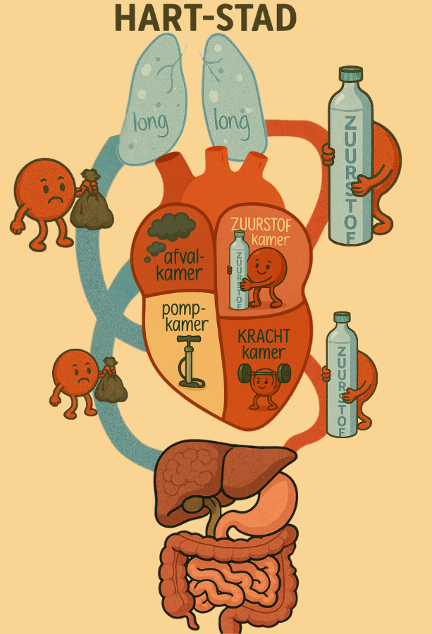
Inspiratie deel 2: nieuwe kennis aanbieden
3-4
Notes:
De kinderen bekijken eerst de afbeelding. Wat zien ze allemaal? De kinderen overleggen in tweetallen. Daarna bespreekt de leerkracht klassikaal wat er in de bloedsomloop gebeurt, de kinderen volgen zelf met hun vinger op de afbeelding wat de leerkracht verteld. De afbeelding staat al bijlage in het inspiratieboekje.
Schone lucht komt in de longen bij het inademen.
De zuurstof uit de schone lucht wordt door het bloed naar de zuurstofkamer gebracht.
Het bloed gaat via een deurtje naar de krachtkamer.
De krachtkamer pompt het bloed, met de zuurstof, uit volle kracht naar de organen en spieren in je lichaam.
Je bloedt neemt afvalstoffen uit je organen mee terug naar de afvalkamer.
Via een deurtje in de afvalkamer gaat het bloed naar de pompkamer.
De pompkamer pompt het bloed met afvalstoffen naar je longen.
Met de volgende ademhaling adem je de afvalstoffen uit.
Bloed dat van je hart naar de organen en terug stroomt heet de grote bloedsomloop.
Bloed dat van je hart naar je longen en terug stroomt heet de kleine bloedsomloop.
Extra:
Zuurstofkamer = linker atrium
Krachtkamer = Linker ventrikel
Afvalkamer = rechter atrium
Pompkamer = rechter ventrikel
Deurtje = hartklep

Slide 24
Inspiratie deel 2: nieuwe kennis aanbieden
Schone lucht komt in de longen bij het inademen.
De zuurstof uit de schone lucht wordt door het bloed naar de zuurstofkamer gebracht.
Het bloed gaat via een deurtje naar de krachtkamer.
De krachtkamer pompt het bloed, met de zuurstof, uit volle kracht naar de organen en spieren in je lichaam.
Je bloedt neemt afvalstoffen uit je organen mee terug naar de afvalkamer.
Via een deurtje in de afvalkamer gaat het bloed naar de pompkamer.
De pompkamer pompt het bloed met afvalstoffen naar je longen.
Met de volgende ademhaling adem je de afvalstoffen uit.
3-4
Notes:
Deze slide kan door kinderen die goed kunnen lezen meegelezen worden.
De kinderen bekijken eerst de afbeelding. Wat zien ze allemaal? De kinderen overleggen in tweetallen. Daarna bespreekt de leerkracht klassikaal wat er in de bloedsomloop gebeurt, de kinderen volgen zelf met hun vinger op de afbeelding wat de leerkracht verteld. De afbeelding staat in het inspiratieboekje.
Schone lucht komt in de longen bij het inademen.
De zuurstof uit de schone lucht wordt door het bloed naar de zuurstofkamer gebracht.
Het bloed gaat via een deurtje naar de krachtkamer.
De krachtkamer pompt het bloed, met de zuurstof, uit volle kracht naar de organen en spieren in je lichaam.
Je bloedt neemt afvalstoffen uit je organen mee terug naar de afvalkamer.
Via een deurtje in de afvalkamer gaat het bloed naar de pompkamer.
De pompkamer pompt het bloed met afvalstoffen naar je longen.
Met de volgende ademhaling adem je de afvalstoffen uit.
Bloed dat van je hart naar de organen en terug stroomt heet de grote bloedsomloop.
Bloed dat van je hart naar je longen en terug stroomt heet de kleine bloedsomloop.
Extra:
Zuurstofkamer = linker atrium
Krachtkamer = Linker ventrikel
Afvalkamer = rechter atrium
Pompkamer = rechter ventrikel
Deurtje = hartklep

Slide 25
Vaardigheden
Hartstochtelijk toneel
Werkvorm:
Maak een toneelstukje waarin je samen met drie klasgenoten uitlegt hoe de bloedsomloop werkt. Eén kind speelt het hart, één de longen, één de organen/spieren en één het bloed. Gebruik humor, beweging en duidelijke uitleg om te laten zien hoe het bloed zuurstof haalt en weer terugkomt bij het hart.
Je werkt in groepjes van vier.
Checklist bij werkvorm (wanneer heb je de opdracht behaald?)
Ik heb laten zien hoe het bloed door het lichaam stroomt.
Ik heb de rol van mijn personage duidelijk gespeeld.
Ik heb uitgelegd wat het hart, de longen, het bloed en de organen doen.
Ik heb een situatie uitgebeeld waarin het lichaam harder moet werken (bijv. verliefd, zenuwachtig of sportend).
Ik heb samengewerkt met mijn groepje.
Klaar-/verdiepingsopdrachten:
Kies een situatie waarin het lichaam extra moet werken, zoals sporten, verliefd zijn of zenuwachtig zijn, en laat zien hoe het hart en het bloed daarop reageren.
Als je beweegt gaat je hart sneller kloppen, maar wat gebeurt er nog meer met je lichaam als je veel beweegt? Onderzoek dit.
Hoe zou een long reageren als het hart steeds te snel pompt?
Wanneer heb jij je hart extra hard voelen kloppen? Wat gebeurde er toen?
3-4

Slide 26
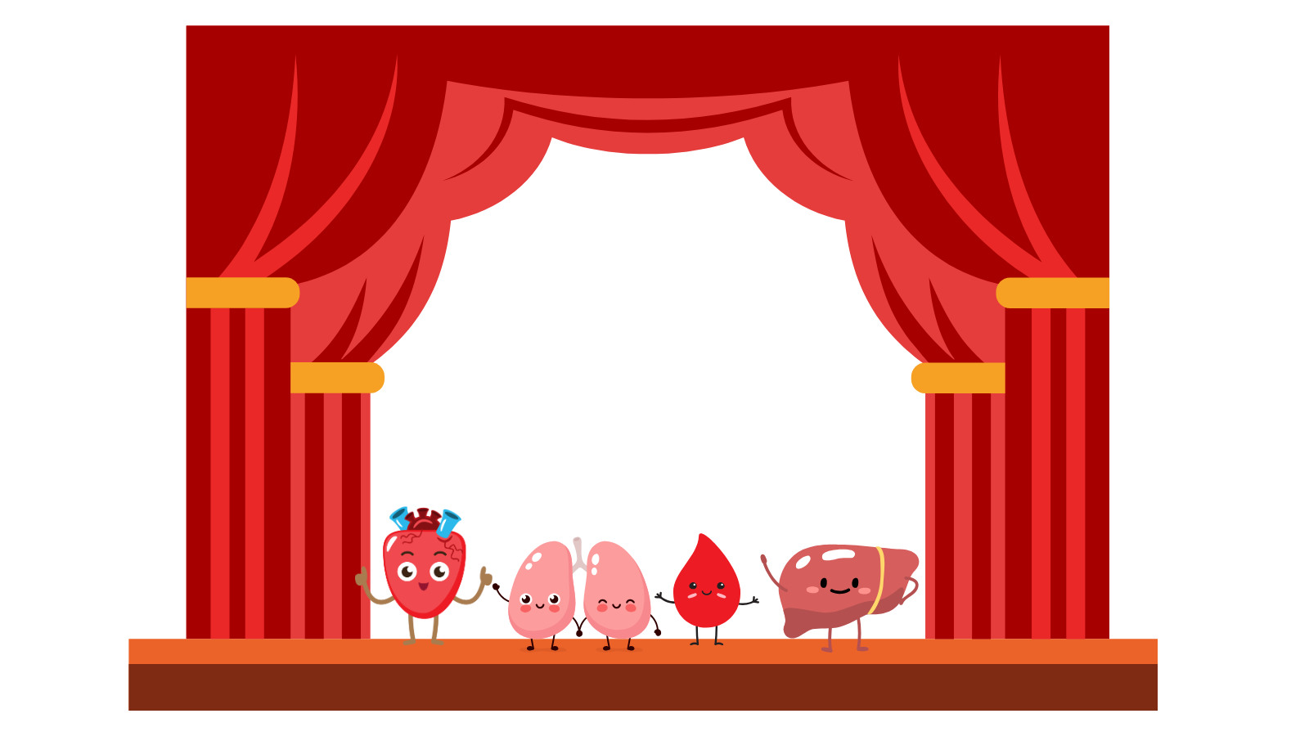
Reflectiewerkvorm
Hartstochtelijk Toneel
Kijk naar elkaars toneelstukjes.
Kon je zien hoe de bloedsomloop werkte?
Geef elk groepje een compliment!
3-4

Slide 27
Groepen 5-6

Slide 28
Doelen
Kennis: "Ik heb een brede algemene ontwikkeling” kennis maken met de wereld om je heen | Ik kan uitleggen wat de bloedsomloop is. Ik kan het verschil uitleggen tussen de grote en de kleine bloedsomloop. Ik kan benoemen welke taken het hart, de longen, het bloed en de organen/spieren hebben.
Inzicht: (Denkbubbels) "Ik weet wie ik ben en wat ik wil” reflectie op jezelf en de wereld | Ik kan uitleggen waarom het belangrijk is dat het hart, het bloed, de longen en de organen goed samenwerken (Verbanden leggen). Ik kan bedenken wat er gebeurt als een onderdeel van de bloedsomloop niet goed werkt (Kritisch denken). Ik kan me voorstellen hoe het is om een bloedcel te zijn en wat die allemaal meemaakt (Perspectief nemen).
Vaardigheden: "Ik kan mijn kennis en inzicht toepassen in mijn leren, mijn leven en de omgang met de mensen om mij heen.” Werkvormen, toepassingen en de transfer van het geleerde naar nieuwe situaties. | Ik kan samenwerken aan een toneelstukje over de bloedsomloop en de route van het bloed in de bloedsomloop laten zien met woorden, beweging of beelden. Ik kan mijn kennis over de bloedsomloop creatief presenteren aan anderen.

Slide 29
Programma van vanmiddag
We gaan vanmiddag aan de slag met de volgende opdrachten:
Mini-experiment
Hoe werkt de bloedsomloop?
Werkblad bloedsomloop
Bloedsomloop theater
Open podium
5-6

Slide 30
Inspiratie deel 1: nieuwsgierigheid prikkelen en voorkennis activeren
Hoe vaak klopt jouw hart?
5-6

Slide 31
Inspiratie deel 1: nieuwsgierigheid prikkelen en voorkennis activeren
Hoe meet je je hartslag?
Stap 1: Zoek je polsslag
Leg twee vingers (je wijsvinger en je middelvinger) op de binnenkant van je pols, aan de kant van je duim.
Druk zachtjes totdat je klopjes voelt. Dat is je hartslag.
Je kunt ook je vingers tegen de zijkant van je hals leggen, net onder de kaaklijn.
5-6

Slide 32
Inspiratie deel 1: nieuwsgierigheid prikkelen en voorkennis activeren
Hoe meet je je hartslag?
Stap 2: Tellen
Pak een stopwatch, klok of timer.
Tel hoeveel je hart klopt in 15 seconden.
Vermenigvuldig dit getal met vier om te weten hoeveel slagen je hart maakt in één minuut.
5-6

Slide 33
Inspiratie deel 1: nieuwsgierigheid prikkelen en voorkennis activeren
Hoe vaak klopt jouw hart?
Hoe vaak klopt jouw hart per minuut?
Schrijf op je wisbordje
5-6

Slide 34
Inspiratie deel 1: nieuwsgierigheid prikkelen en voorkennis activeren
Hoe vaak klopt jouw hart?
Spring voor één minuut
Hoe vaak klopt jouw hart per minuut?
Schrijf op je wisbordje
5-6
Notes:
TIP: Als je geen springtouw hebt, laat de kinderen dan springen achter hun stoel

Slide 35
Inspiratie deel 1: nieuwsgierigheid prikkelen en voorkennis activeren
Hoe meet je je hartslag?
Stap 2: Tellen
Pak een stopwatch, klok of timer.
Tel hoeveel je hart klopt in 15 seconden.
Vermenigvuldig dit getal met vier om te weten hoeveel slagen je hart maakt in één minuut.
5-6

Slide 36
Inspiratie deel 1: nieuwsgierigheid prikkelen en voorkennis activeren
Hoe vaak klopt jouw hart?
Hoe vaak klopt jouw hartslag nu?
Schrijf op je wisbordje
5-6

Slide 37
Inspiratie deel 1: nieuwsgierigheid prikkelen en voorkennis activeren
Hoe vaak klopt jouw hart?
Hoe komt het dat je hart sneller klopt als je net flink hebt bewogen?
5-6

Slide 38
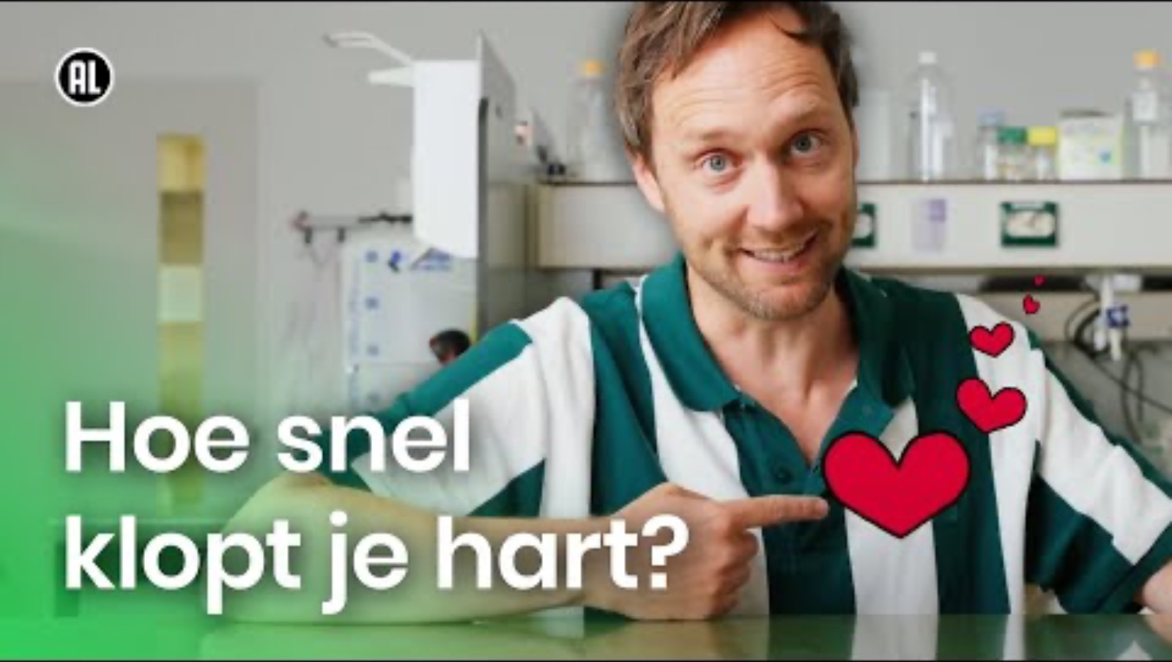
Inspiratie deel 2: nieuwe kennis aanbieden
Hoe vaak klopt jouw hart?
5-6
Notes:
https://www.youtube.com/watch?v=yC6ZEYiyv2Y (4:51)

Slide 39
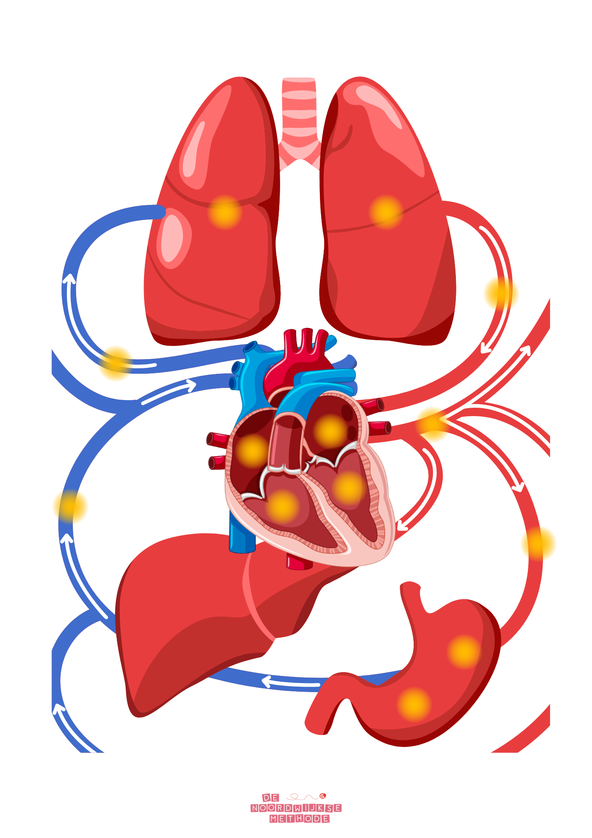
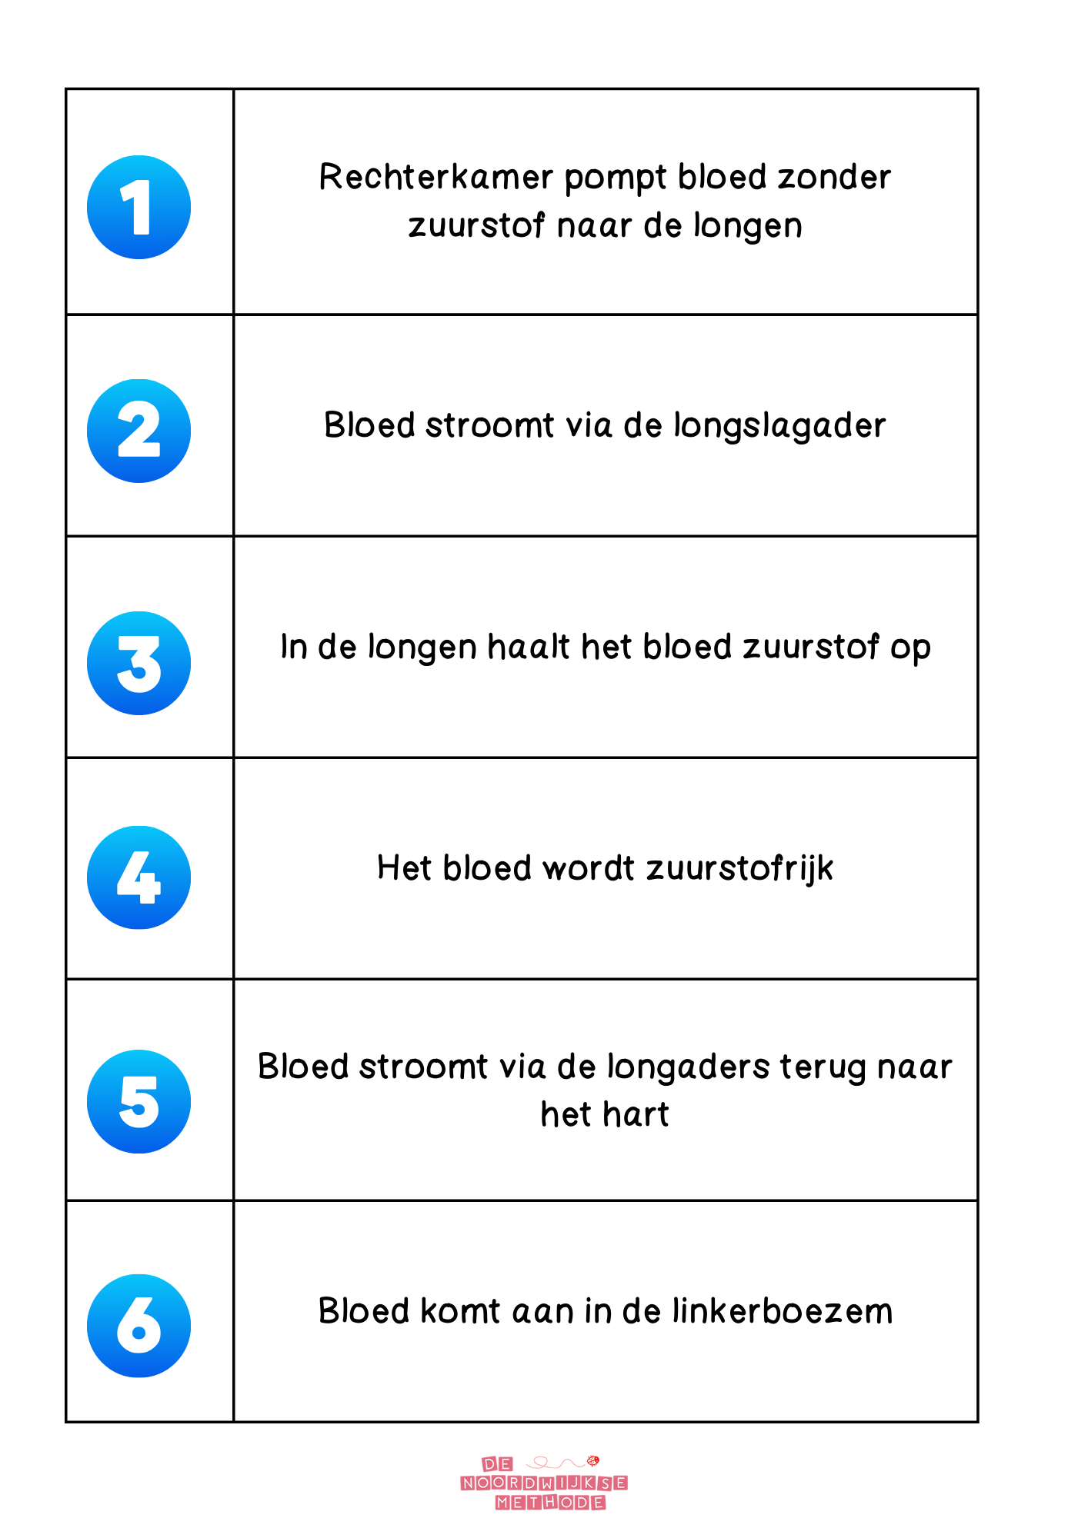
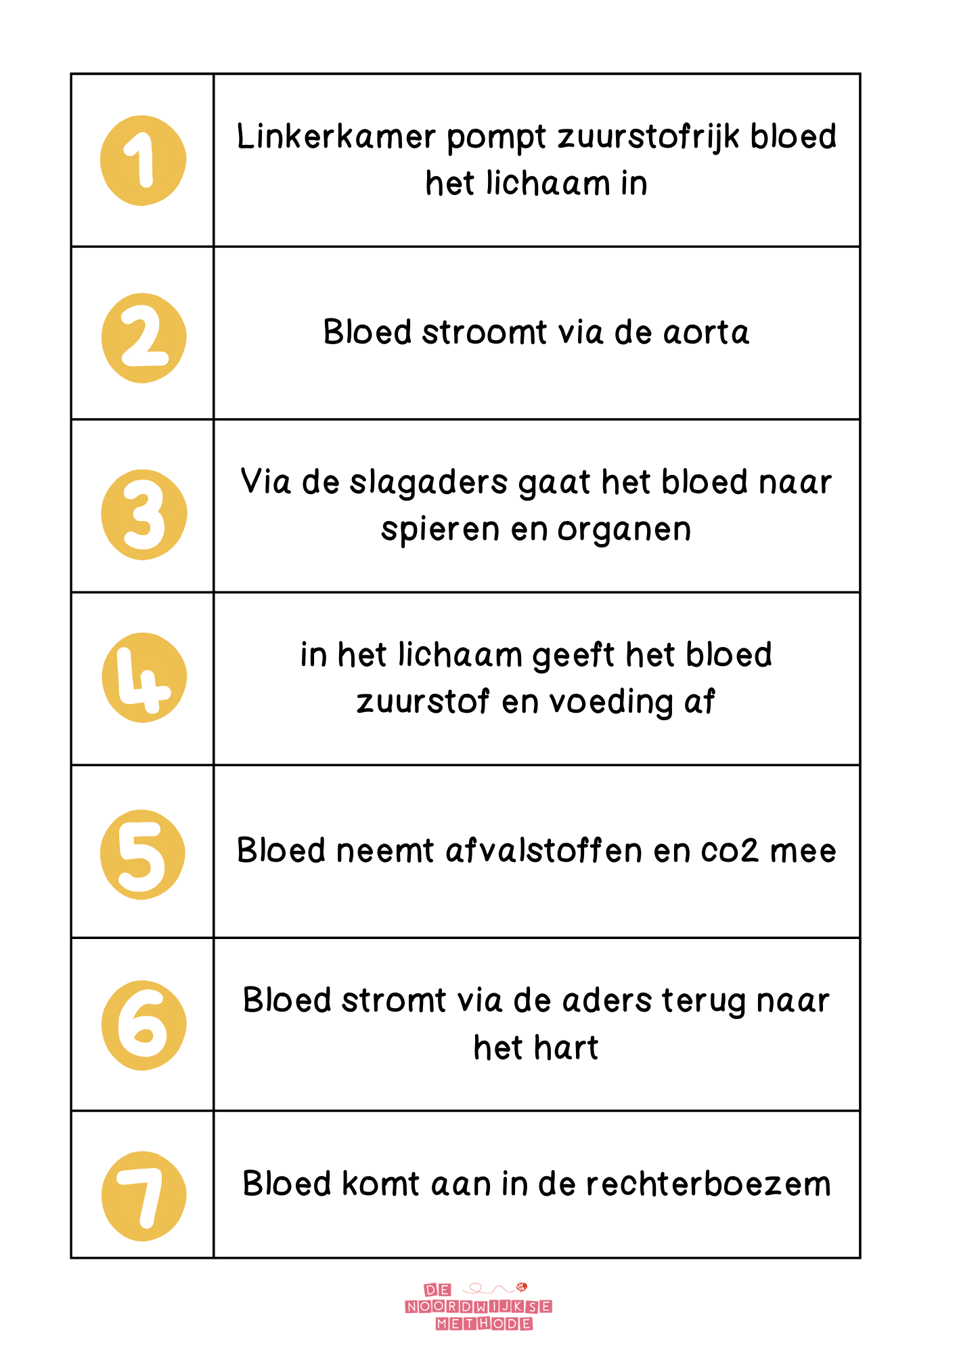
Inspiratie deel 2: nieuwe kennis aanbieden
Hoe werkt de bloedsomloop?
Vul de getallen in op de juiste plek
5-6
Notes:
Bijlagen zijn te vinden in het inspiratieboekje
Laat de kinderen werken in tweetallen of zelfstandig

Slide 40
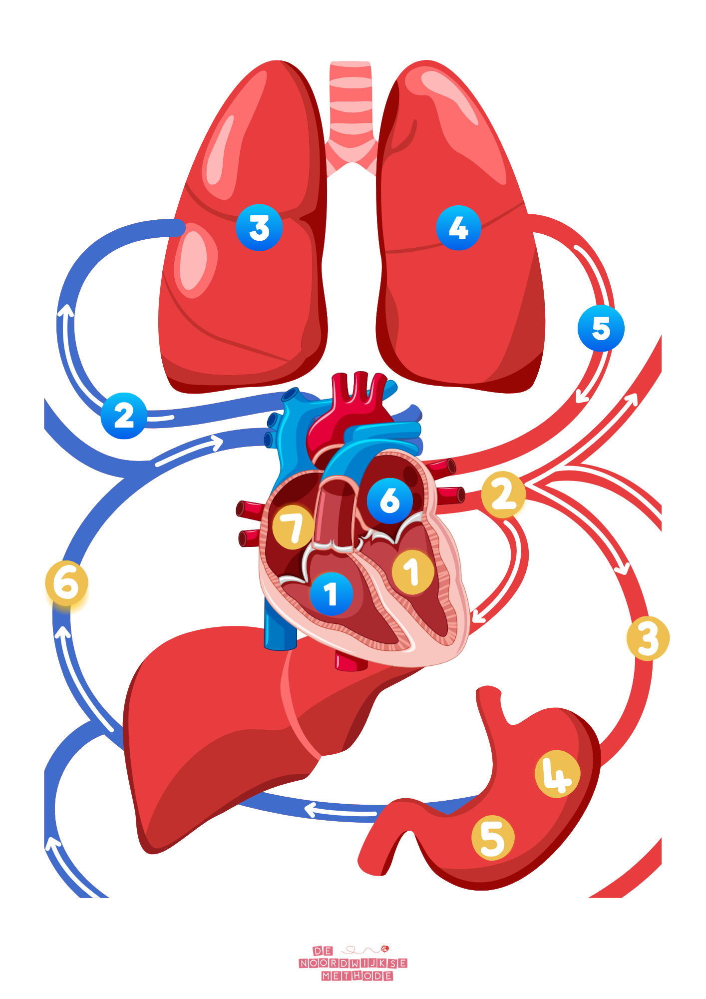
Inspiratie deel 2: nieuwe kennis aanbieden
5-6

Slide 41
Vaardigheden
Hartstochtelijk toneel
Werkvorm:
Maak een toneelstukje waarin je samen met drie klasgenoten uitlegt hoe de bloedsomloop werkt. Eén kind speelt het hart, één de longen, één de organen/spieren en één het bloed. Gebruik humor, beweging en duidelijke uitleg om te laten zien hoe het bloed zuurstof haalt en weer terugkomt bij het hart. Kies ook een situatie waarin het lichaam extra moet werken, zoals sporten, verliefd zijn of zenuwachtig zijn, en laat zien hoe het hart en het bloed daarop reageren.
Je werkt in groepjes van vier.
Checklist bij werkvorm (wanneer heb je de opdracht behaald?)
Ik heb laten zien hoe het bloed door het lichaam stroomt.
Ik heb de rol van mijn personage duidelijk gespeeld.
Ik heb uitgelegd wat het hart, de longen, het bloed en de organen doen.
Ik heb een situatie uitgebeeld waarin het lichaam harder moet werken (bijv. verliefd, zenuwachtig of sportend).
Ik heb samengewerkt met mijn groepje.
Klaar-/verdiepingsopdrachten:
Onderzoek hoe de bloedsomloop werkt bij een dier (bijv. kikker, vis of vogel) en maak een korte vergelijking met de mens.
Als je beweegt gaat je hart sneller kloppen, maar wat gebeurt er nog meer met je lichaam als je veel beweegt? Onderzoek dit.
Hoe zou een long reageren als het hart steeds te snel pompt?
Wanneer heb jij je hart extra hard voelen kloppen? Wat gebeurde er toen?
5-6

Slide 42
Reflectiewerkvorm
Hartstochtelijk Toneel
Kijk naar elkaars toneelstukjes.
Kon je zien hoe de bloedsomloop werkte?
Geef elk groepje een compliment!
5-6

Slide 43
Groepen 7-8

Slide 44
Doelen
Kennis: "Ik heb een brede algemene ontwikkeling” kennis maken met de wereld om je heen | Ik kan uitleggen wat de bloedsomloop is. Ik kan het verschil uitleggen tussen de grote en de kleine bloedsomloop. Ik kan benoemen welke taken het hart, de longen, het bloed en de organen/spieren hebben.
Inzicht: (Denkbubbels) "Ik weet wie ik ben en wat ik wil” reflectie op jezelf en de wereld | Ik kan uitleggen waarom het belangrijk is dat het hart, het bloed, de longen en de organen goed samenwerken (Verbanden leggen). Ik kan bedenken wat er gebeurt als een onderdeel van de bloedsomloop niet goed werkt (Kritisch denken). Ik kan me voorstellen hoe het is om een bloedcel te zijn en wat die allemaal meemaakt (Perspectief nemen).
Vaardigheden: "Ik kan mijn kennis en inzicht toepassen in mijn leren, mijn leven en de omgang met de mensen om mij heen.” Werkvormen, toepassingen en de transfer van het geleerde naar nieuwe situaties. | Ik kan samenwerken aan een toneelstukje over de bloedsomloop en de route van het bloed in de bloedsomloop laten zien met woorden, beweging of beelden. Ik kan mijn kennis over de bloedsomloop creatief presenteren aan anderen.

Slide 45
Programma van vanmiddag
We gaan vanmiddag aan de slag met de volgende opdrachten:
Mini-experiment
Hoe werkt de bloedsomloop?
Werkblad bloedsomloop
Bloedsomloop theater
Open podium
7-8

Slide 46
Inspiratie deel 1: nieuwsgierigheid prikkelen en voorkennis activeren
Hoe vaak klopt jouw hart?
7-8

Slide 47
Inspiratie deel 1: nieuwsgierigheid prikkelen en voorkennis activeren
Hoe meet je je hartslag?
Stap 1: Zoek je polsslag
Leg twee vingers (je wijsvinger en je middelvinger) op de binnenkant van je pols, aan de kant van je duim.
Druk zachtjes totdat je klopjes voelt. Dat is je hartslag.
Je kunt ook je vingers tegen de zijkant van je hals leggen, net onder de kaaklijn.
7-8

Slide 48
Inspiratie deel 1: nieuwsgierigheid prikkelen en voorkennis activeren
Hoe meet je je hartslag?
Stap 2: Tellen
Pak een stopwatch, klok of timer.
Tel hoeveel je hart klopt in 15 seconden.
Vermenigvuldig dit getal met vier om te weten hoeveel slagen je hart maakt in één minuut.
7-8

Slide 49
Inspiratie deel 1: nieuwsgierigheid prikkelen en voorkennis activeren
Hoe vaak klopt jouw hart?
Hoe vaak klopt jouw hart per minuut?
Schrijf op je wisbordje
7-8

Slide 50
Inspiratie deel 1: nieuwsgierigheid prikkelen en voorkennis activeren
Hoe vaak klopt jouw hart?
Spring voor één minuut
Hoe vaak klopt jouw hart per minuut?
Schrijf op je wisbordje
7-8
Notes:
TIP: Als je geen springtouw hebt, laat de kinderen dan springen achter hun stoel

Slide 51
Inspiratie deel 1: nieuwsgierigheid prikkelen en voorkennis activeren
Hoe meet je je hartslag?
Stap 2: Tellen
Pak een stopwatch, klok of timer.
Tel hoeveel je hart klopt in 15 seconden.
Vermenigvuldig dit getal met vier om te weten hoeveel slagen je hart maakt in één minuut.
7-8

Slide 52
Inspiratie deel 1: nieuwsgierigheid prikkelen en voorkennis activeren
Hoe vaak klopt jouw hart?
Hoe vaak klopt jouw hartslag nu?
Schrijf op je wisbordje
7-8

Slide 53
Inspiratie deel 1: nieuwsgierigheid prikkelen en voorkennis activeren
Hoe vaak klopt jouw hart?
Hoe komt het dat je hart sneller klopt als je net flink hebt bewogen?
7-8

Slide 54

Inspiratie deel 2: nieuwe kennis aanbieden
Hoe werkt de bloedsomloop?
We gaan zo kijken naar een filmpje over de bloedsomloop.
Tijdens het kijken naar het filmpje maak je aantekeningen. De aantekeningen heb je straks voor de opdracht nodig.
https://schooltv.nl/video-item/bloedsomloop-een-uitleg-van-de-bouw-en-de-functie-van-hart-en-bloedvaten [3:57 min]
7-8
Notes:
https://schooltv.nl/video-item/bloedsomloop-een-uitleg-van-de-bouw-en-de-functie-van-hart-en-bloedvaten (03:57min)

Slide 55
Inspiratie deel 2: nieuwe kennis aanbieden
Hoe werkt de bloedsomloop?
Vul de getallen in op de juiste plek
7-8
Notes:
Bijlagen zijn te vinden in het inspiratieboekje
Laat de kinderen in tweetallen of zelfstandig werken

Slide 56
Inspiratie deel 2: nieuwe kennis aanbieden
7-8

Slide 57
Vaardigheden
Hartstochtelijk toneel
Werkvorm:
Maak een toneelstukje waarin je samen met drie klasgenoten uitlegt hoe de bloedsomloop werkt. Eén kind speelt het hart, één de longen, één de organen/spieren en één het bloed. Gebruik humor, beweging en duidelijke uitleg om te laten zien hoe het bloed zuurstof haalt en weer terugkomt bij het hart. Kies ook een situatie waarin het lichaam extra moet werken, zoals sporten, verliefd zijn of zenuwachtig zijn, en laat zien hoe het hart en het bloed daarop reageren.
Je werkt in groepjes van vier.
Checklist bij werkvorm (wanneer heb je de opdracht behaald?)
Ik heb laten zien hoe het bloed door het lichaam stroomt.
Ik heb de rol van mijn personage duidelijk gespeeld.
Ik heb uitgelegd wat het hart, de longen, het bloed en de organen doen.
Ik heb een situatie uitgebeeld waarin het lichaam harder moet werken (bijv. verliefd, zenuwachtig of sportend).
Ik heb samengewerkt met mijn groepje.
Klaar-/verdiepingsopdrachten:
Onderzoek hoe de bloedsomloop werkt bij een dier (bijv. kikker, vis of vogel) en maak een korte vergelijking met de mens.
Als je beweegt gaat je hart sneller kloppen, maar wat gebeurt er nog meer met je lichaam als je veel beweegt? Onderzoek dit.
Hoe zou een long reageren als het hart steeds te snel pompt?
Wanneer heb jij je hart extra hard voelen kloppen? Wat gebeurde er toen?
7-8

Slide 58
Vaardigheden
Bloederige poster
Werkvorm:
Maak een poster waarop je de bloedsomloop uitlegt. Vertel op de poster wat de functie van het bloed is in elk stadium. Maak duidelijk welke route jouw bloed aflegt. Gebruik 3D-elementen om de organen en aderen te verbeelden.
Je werkt in tweetallen.
Checklist bij werkvorm (wanneer heb je de opdracht behaald?)
Op jullie poster zijn de belangrijkste organen in 3D te zien.
Op jullie poster zijn de aderen in 3D te zien.
Op jullie poster zijn de functies van de verschillende delen van het hart te zien.
Jullie hebben uitgelegd wat er met het bloed gebeurt in de longen.
Jullie hebben uitgelegd wat het bloed bij de organen doet.
Jullie hebben duidelijk weergegeven wat de route van het bloed door je lichaam is.
Jullie hebben de presentatie van jullie poster geoefend.
Klaar-/verdiepingsopdrachten:
Onderzoek wat er met je bloedsomloop gebeurt als je gaat zweten. Voeg dit toe aan je poster.
Onderzoek wat er anders is bij de bloedsomloop van een vis. Maak een grafische weergave van de bloedsomloop van de vis en maak een vergelijking met de mens.
8+

Slide 59
Reflectiewerkvorm
Hartstochtelijk Toneel
Kijk naar elkaars toneelstukjes.
Kon je zien hoe de bloedsomloop werkte?
Geef elk groepje een compliment!
7-8

